Slide 1
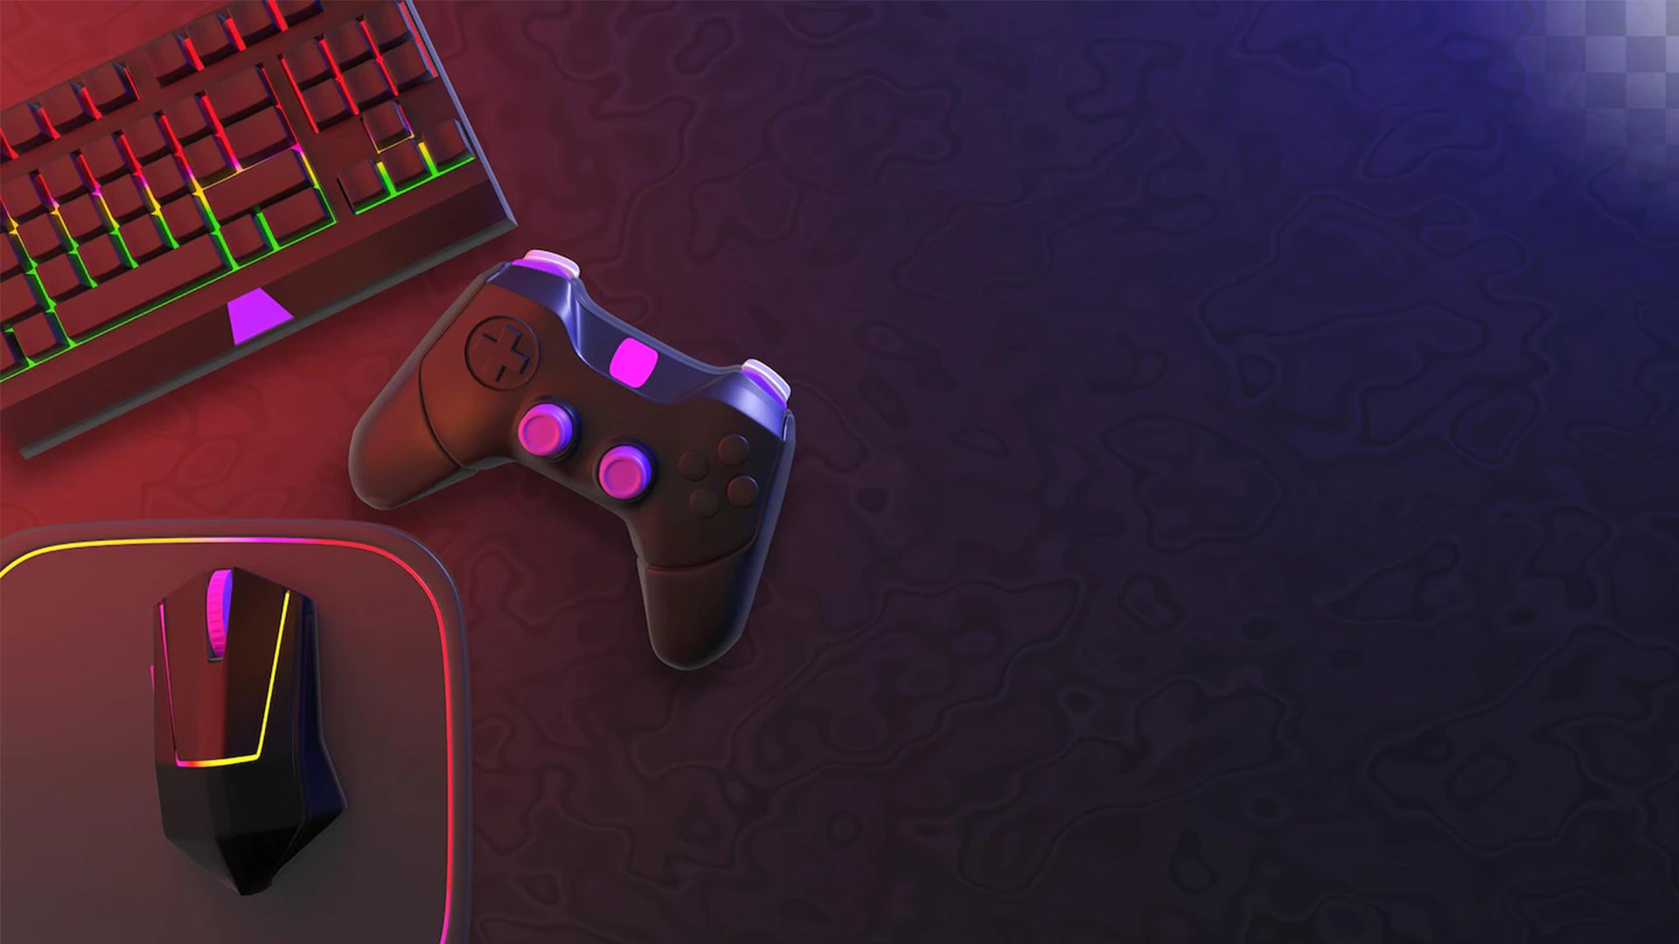
Eric
需求说明
高建伟
陈思危
陈豪哲
韩宗典
勾思懿
宁雪怡

Slide 2

目录
1
简介
CONTENTS
2
策划案
3
地图设计
4
用例分析

Slide 3
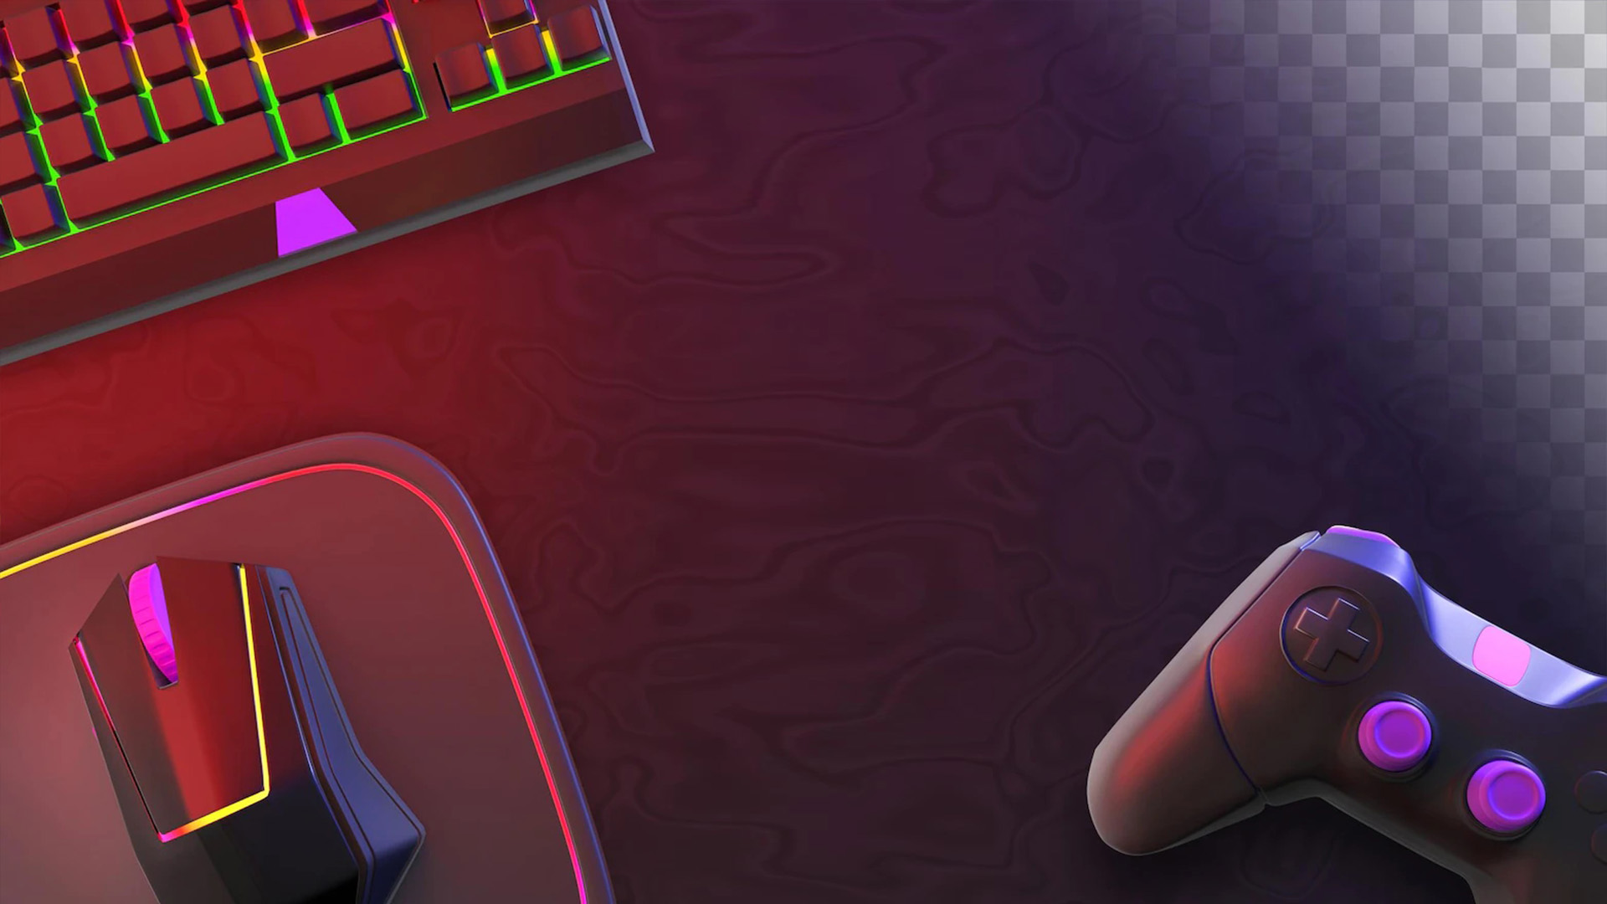
01
简介
Introduction

Slide 4
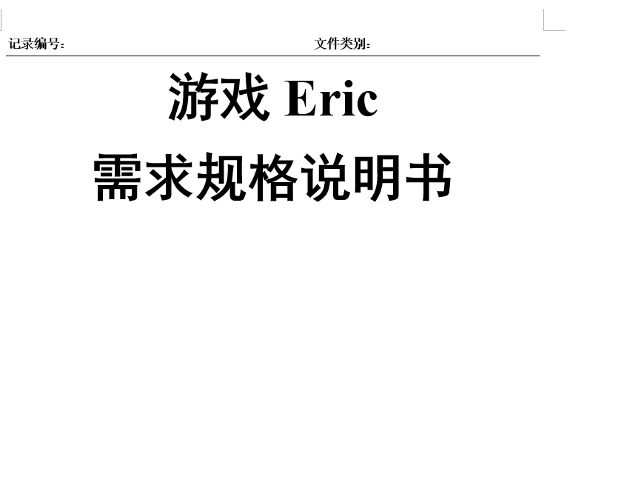
1
文档介绍
文档介绍
本文档是一份关于游戏“Eric”的规格说明书，旨在详细描述游戏的各项特征、机制、操作、角色、物品等方面的设计要求，以便于游戏制作团队进行开发和测试。
背景：随着游戏产业的快速发展，越来越多的人开始关注游戏的品质和内容。作为一款2D闯关游戏，“Eric”将融合战斗、跑酷、解密等多种元素，给玩家带来全新的游戏体验。本游戏的制作目标是打造一个偏休闲、但有一定操作难度的游戏，让玩家在轻松愉悦的游戏氛围中挑战自我

Slide 5
2
系统通用性需求
性能需求
能在windows7及以上系统上流畅运行。
操作性需求
玩家应该可以通过键盘或手柄等输入设备来控制游戏角色的移动、攻击、跳跃等操作，同时应该有明确的操作说明或教程来帮助新手玩家快速上手。另外，游戏应该提供可配置的操作设置，以允许玩家自定义按键映射，以适应不同的玩家习惯和输入设备。

Slide 6
3
相关术语
横板2D闯关游戏：指游戏中的场景和角色是以2D平面方式呈现的，玩家需要通过闯关来完成游戏任务。
生命值：角色或敌人的生命值，代表他们还能承受多少攻击。
魔法值：角色或敌人的魔法值，代表他们还能使用多少技能。
跑酷：一种游戏模式，玩家需要在场景中奔跑、跳跃、攀爬等，通过特定的关卡。
解密：一种游戏模式，玩家需要通过破解密码、解开谜题等方式来完成游戏任务。
迭代：指对游戏中的装备和道具进行升级、强化、改进等操作，以提升其属性和效果。
附魔：指对游戏中的装备和道具进行魔法增强，以提升其属性和效果。
战利品：游戏中敌人掉落的物品，通常是金币、道具等。

Slide 7
02
策划案
Planning Case

Slide 8



游戏定位
游戏定位
Eric定位于偏向休闲类游戏，适合广大玩家消磨空闲时间，放松身心。但是，游戏同时也具有一定的操作难度，需要玩家进行跑酷、战斗和解密等多种操作，挑战自我。游戏在平衡轻松与挑战之间，提供了一个轻松、有趣且具有一定挑战性的游戏体验。

Slide 9
游戏特征
1.玩法多样性：融合闯关、战斗、解谜、跑酷以 及剧情，让游戏更加多元化且有趣。
2.内容多样性：本游戏将有不同元素星球，元素 间可以相互配合来创造，改变，甚至破坏某 种元素

Slide 10
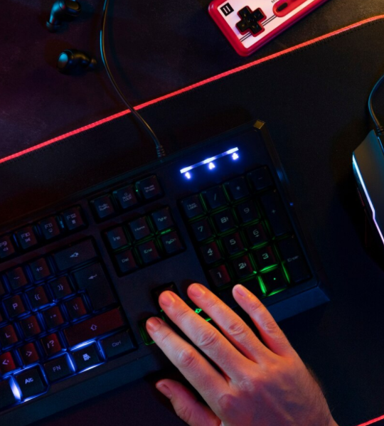
游戏机制玩法
战 斗
跑 酷
解 谜
剧 情

Slide 11
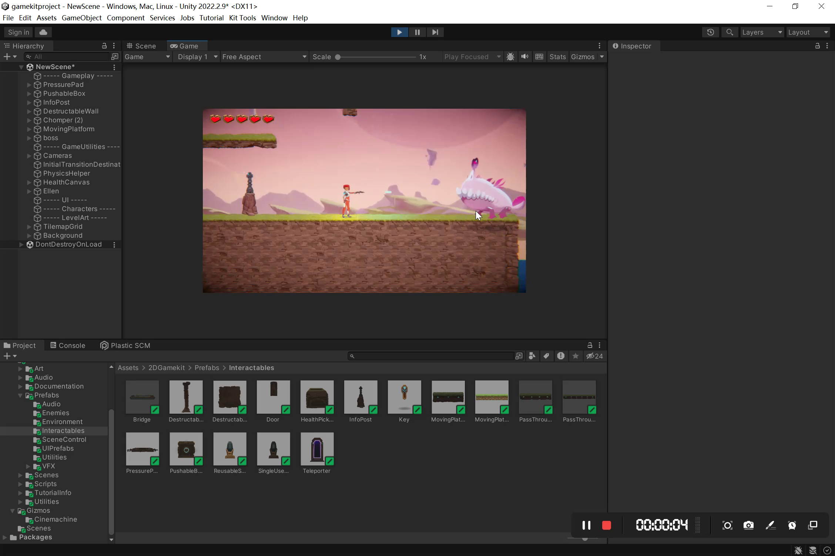
1
战 斗
游戏中将设有战斗系统。玩家可使用枪械和近身武器，对抗各种敌人。玩家还可以使用格挡、技能等手段，来提高自身的生存能力。每个玩家角色都将拥有自己的生命值和魔法值，生命值用于表示玩家的生命状态，魔法值用于发动技能。战斗胜利后，玩家还可获得丰富的战利品奖励，如金币、道具、装备等。

Slide 12
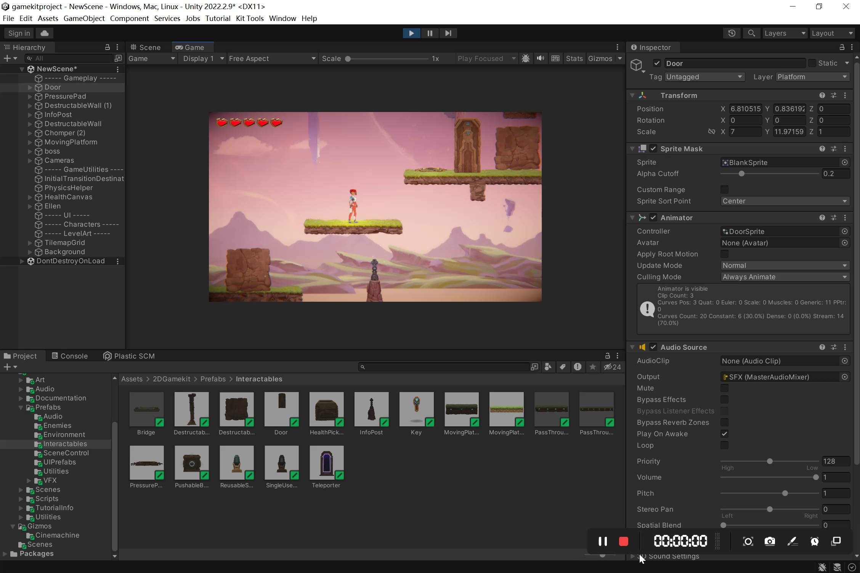
2
解 谜
在游戏中，玩家需要解开各种谜题、机关以及障碍物来完成游戏关卡。这些谜题可能需要玩家集中注意力、推理或使用特殊道具来解决。谜题的难度将会逐渐提高，从简单的推箱子、走迷宫到复杂的密码破解、机关拼图等。

Slide 13
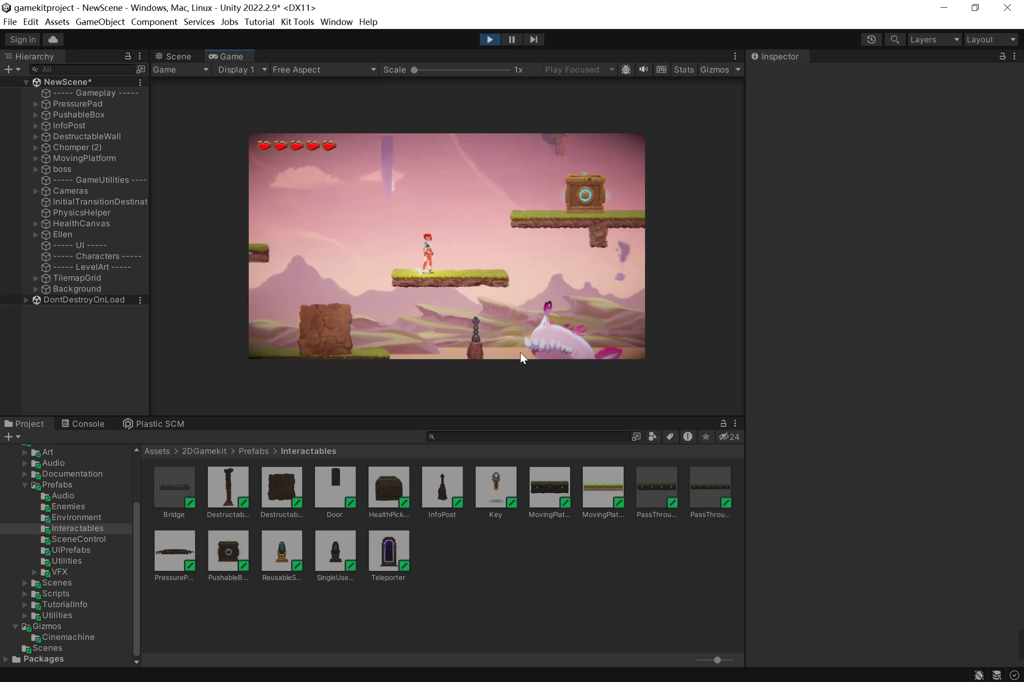
3
跑 酷
在游戏中，玩家需要在规定时间内完成跑酷关卡。关卡中可能会出现各种障碍物，例如绳索、跳板、陷阱、敌人等。玩家需要通过奔跑、跳跃、攀爬等方式躲避这些障碍物并到达终点。关卡的难度也会随着游戏进程而逐渐提高，考验玩家的反应速度和手眼协调能力。

Slide 14
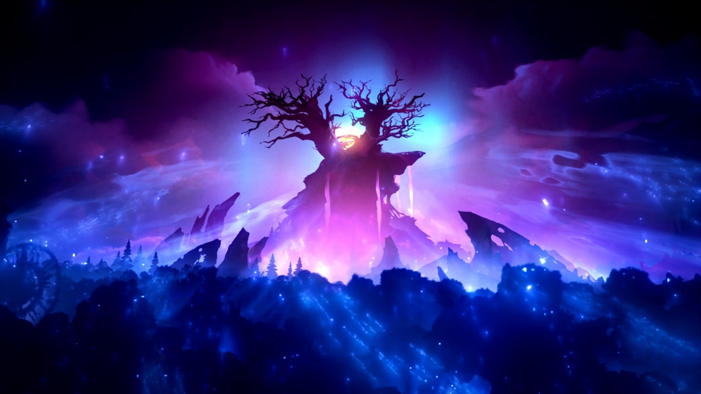
4
剧 情
游戏中将提供剧情模式。通过完成游戏中的任务和收集剧情碎片，玩家可以逐步解锁完整的游戏剧情。玩家将在游戏中扮演主角，穿越不同星球，探索隐藏在背后的故事。玩家的每一个决定都将影响到游戏的剧情发展，从而带来更加深刻的游戏体验。

Slide 15
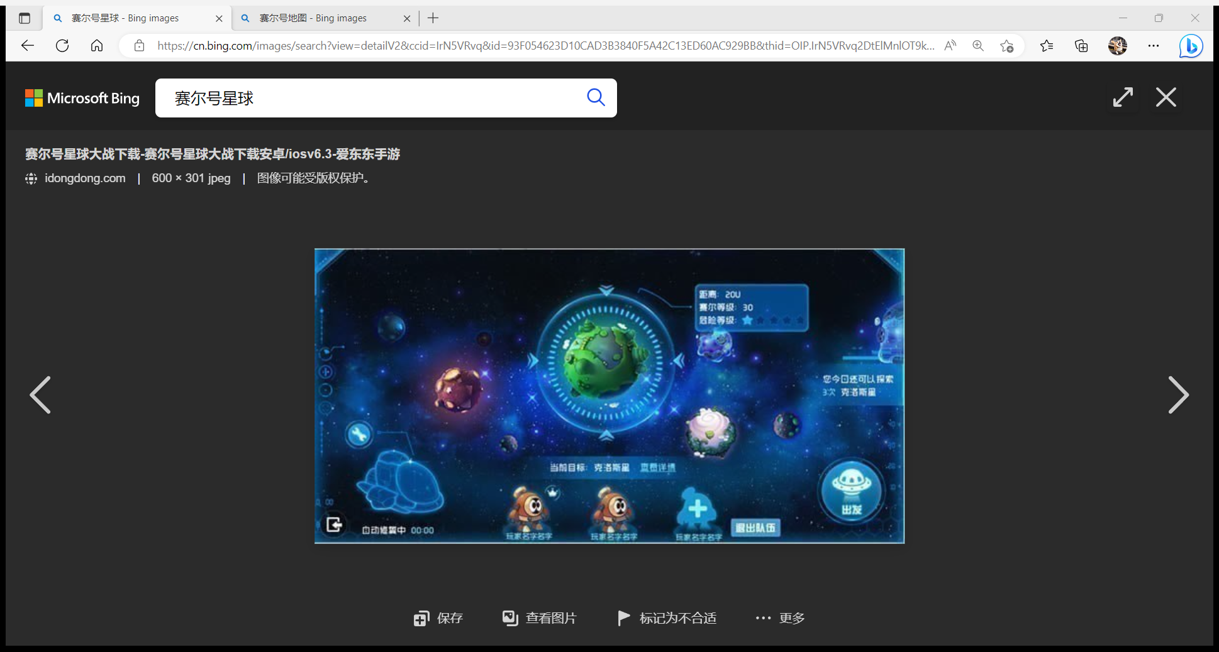
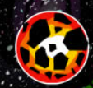
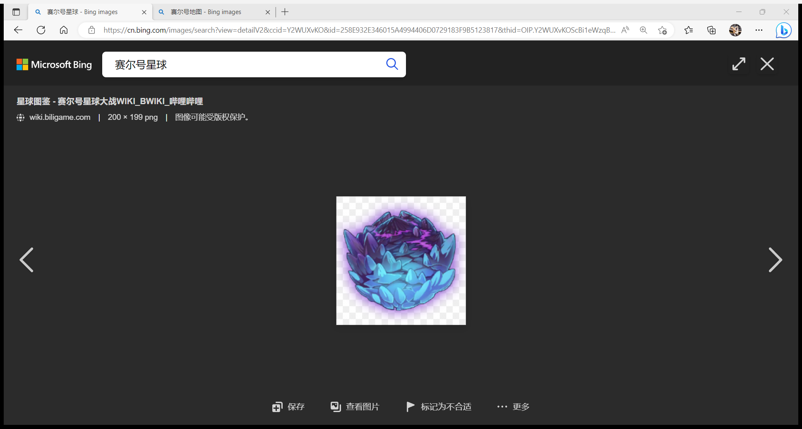
游戏性设计
1.地图设计
游戏设有不同元素的星球，包括火元素、冰元素、草元素和空元素的星球，每个星球都有独特的环境和特性。玩家需要在不同的星球上进行闯关和战斗，同时需要运用不同手段和组合来应对不同的环境和挑战，增加游戏的可玩性和操作性。每个星球的地形、障碍和敌人都是独特的，玩家需要根据不同的情况来调整自己的策略和战术，增加游戏的挑战性和深度。此外，地图中可以设置隐藏的任务和道具，玩家需要探索并解锁这些内容来获取更多奖励和增强自己的实力。

Slide 16
游戏性设计
2.装备设计
在游戏中，玩家可以通过商人购买或者击败敌人获得各种装备。这些装备包括头盔、护甲和武器。每个装备都有独特的属性和能力，例如提高防御力、移动速度或者增加攻击力等。
迭代功能允许玩家将低级装备合成为高级装备。玩家需要收集一定数量的相同装备才能进行合成，合成后的装备将拥有更高的属性和能力。
强化功能允许玩家消耗金币和其他资源来提升装备的属性和能力。每次强化会增加装备的属性值，但同时也会消耗一定的资源。强化后的装备将更加适合玩家的战斗风格。
附魔元素功能允许玩家给装备附加特殊属性和能力。玩家需要消耗一定的魔法石和金币来进行附魔。每个装备可以附加多个元素，这些元素包括增加攻击力、防御力、生命值等等。附魔后的装备将拥有更加强大的属性和能力，让玩家在战斗中更加出色。

Slide 17
游戏性设计
3.技能设计
游戏中设有多个技能，不同技能会与不同的坏境(地形，障碍物)及怪物相互反应
火属性技能：融化冰雪，点燃火炬（解谜），灼烧敌人等。
冰属性技能：减速/冰冻敌人，冻结水属性环境，冻结机关陷阱等。
草属性技能：治愈自我，制造障碍物，加速/减速自己或敌人，引导动物等
玩家可以通过学习技能书、完成任务或者购买来获取技能，同时需要在战斗中不断使用和升级技能，以提升自己的战斗力和应对不同挑战的能力。

Slide 18
游戏性设计
4.跑酷设计
跑酷设计：游戏中设有多个跑酷关卡，每个关卡难度不一，玩家需要通过跳跃、滑行、攀爬等不同动作来完成关卡。部分跑酷关卡为强制玩家前进，并有倒计时元素，以增加玩家游玩时的紧张刺激感，提升游戏体验。

Slide 19
游戏性设计
5.解谜设计
游戏中设有多个解密关卡，玩家需要通过收集和运用线索来解决谜题，完成解密任务。线索可能存在于场景中的物品或者NPC的对话中，谜题的类型包括但不限于以下类型：
• 数字密码：需要通过收集数字线索来破解密码。
• 机关谜题：需要通过触发机关来开启通道或者激活机关。
• 地图解密：需要通过阅读地图或者运用场景特点来找到隐藏的宝藏或通路。

Slide 20
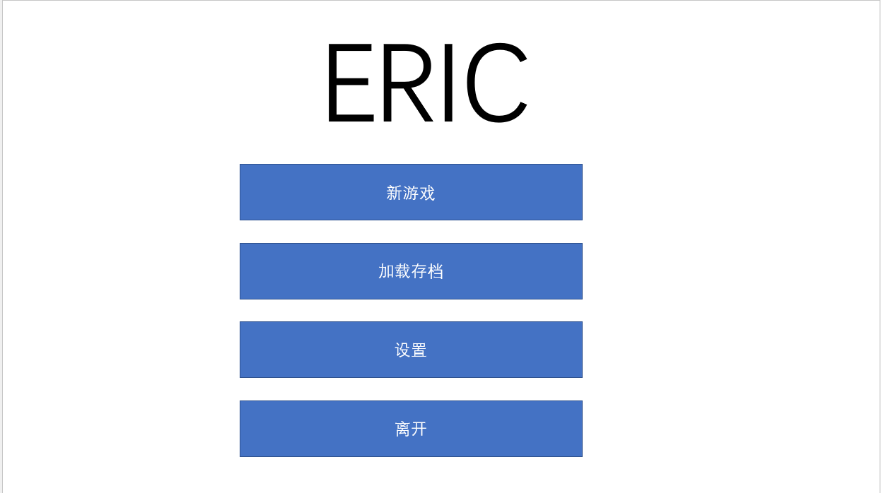
游戏界面
User Interface
开始菜单

Slide 21
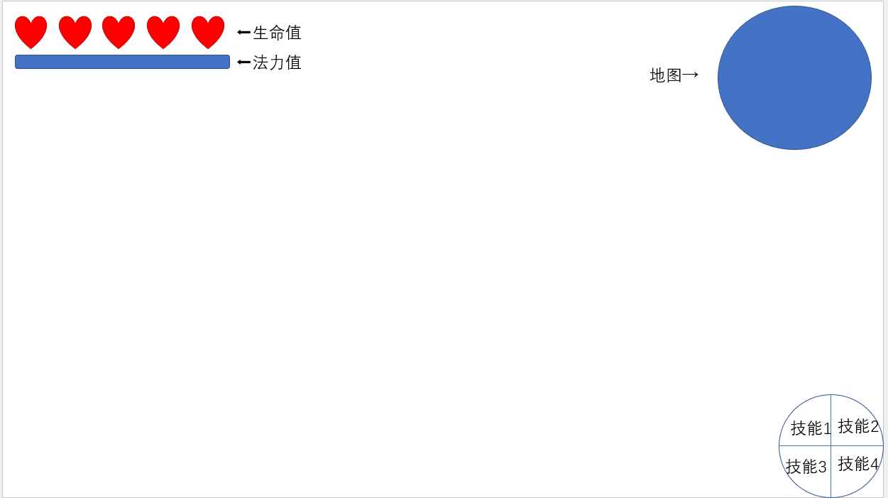
游戏界面
User Interface
战斗界面

Slide 22
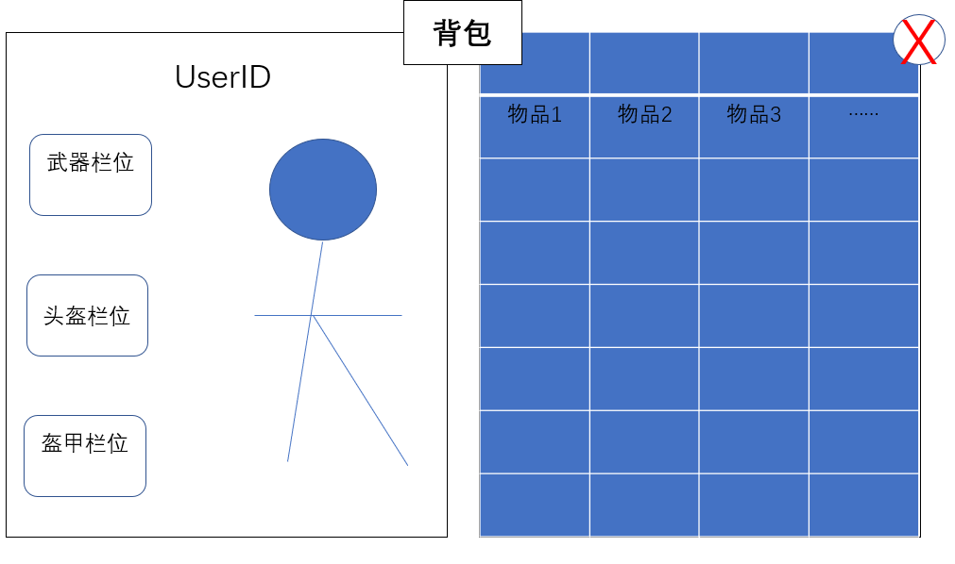
游戏界面
User Interface
背包界面

Slide 23
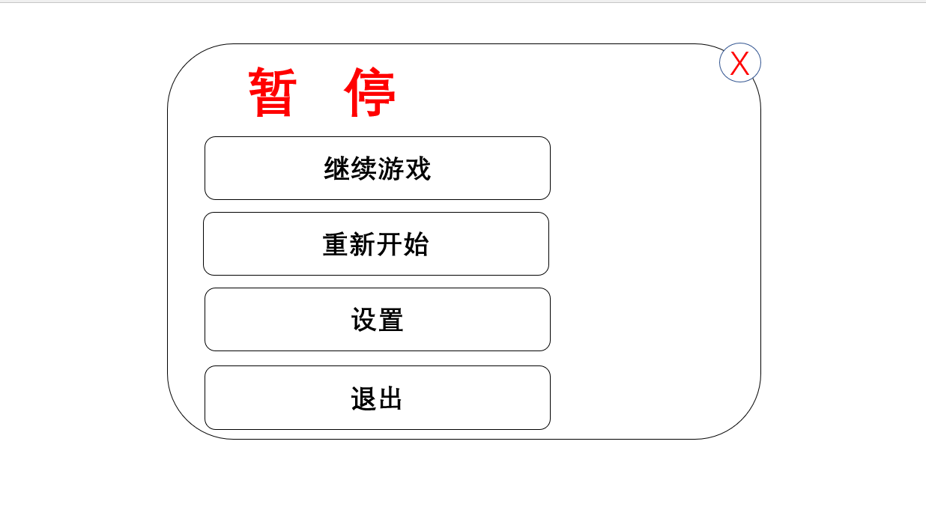
游戏界面
User Interface
暂停界面

Slide 24




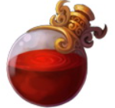
游戏物品
武器
装备
道具
近身武器：例如刀剑、锤子等，用于近距离攻击敌人。
远程武器：例如枪械、弓箭等，用于远距离攻击敌人。
头盔：提高主角的防御力和抗性。
护甲：提高主角的防御力和耐久度。
鞋子：提高主角的移动速度和闪避能力。
加血药品：用于恢复主角的生命值。
加蓝药品：用于恢复主角的魔法值。

Slide 25
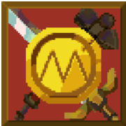

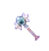
非玩家角色（NPC）交互
1.商人：
商人可能会出售各种类型的武器，例如远程武器（如弓箭、枪械等）、近战武器（如剑、刀等）和特殊武器（如火炮、魔法杖等）。商人也可能会出售各种防御装备（如盾牌、铠甲、头盔等），这些装备可以提高玩家的防御值和生命值。此外，商人还可以出售各种道具（如补血药水、魔法药水、炸弹等）这些道具可以在游戏中使用，帮助玩家战胜敌人或解决难题。商人通常会收取一定的游戏货币或者特定物品作为交换。在游戏中，商人可能会随着游戏的进展而更新其货品，或者会出现在特定的游戏关卡或场景中，玩家需要通过探索游戏世界才能找到他们。
2.工匠：
玩家可以在游戏中找到工匠，向其提供装备并支付一定费用，工匠会使用自己的技能和工具对装备进行强化，提升其属性，例如攻击力、防御力、耐久度等等。玩家可以根据自己的需要选择不同的装备进行强化，以获得更高的战斗力和更好的游戏体验。不同的装备强化需要消耗不同的材料和费用，玩家需要根据自己的资源和需求进行选择。
3.法师：
玩家可以在游戏中找到法师，向其学习各种技能并支付一定费用，法师会传授主角不同的技能，例如攻击技能、防御技能、治愈技能等等，这些技能可以提升主角的战斗能力和生存能力。不同的技能需要消耗不同的魔法值，并且使用时有不同的冷却时间，玩家需要根据自己的资源和需求进行选择，并且合理使用技能，以获得最好的游戏效果。在游戏中，法师不仅是技能传授者，还可以在主角完成某些特殊任务时为其提供关键性的帮助，增加游戏的可玩性和趣味性。

Slide 26
03
地图元素
Map element

Slide 27
关卡分类
1.不同关卡对应不同元素以及其特殊的互动玩法
（如：岩浆、藤蔓、海洋、冰川）
2.每一个大关也有许多可供玩家选择的小关以及一些隐藏关卡，每完成一关会有多种选择
3.完成对应关卡可以得到不同种类的道具以及解锁剧情让玩家逐渐了解主角的人生性格架构

Slide 28
关卡分类
火山星
（1）岩浆（不可踩踏）
（2）利用之前在水星球获得的道具可以将岩浆冷却形成道路
（3）来到火山口可以进入解锁隐藏关卡

Slide 29
关卡分类
森林星
（1）藤蔓（可以通过藤蔓向高处低处移动）
（2）沼泽（接触会使主角减速）
（3）特殊道具（各种buff果子）

Slide 30
关卡分类
冰晶星
（1）冰锥（可以击打下落对怪物造成伤害）
（2）小冰川（可以踩踏也可以用火来融化）
（3）冰堡（可以补充体力的安全点）

Slide 31
04
用例分析

Slide 32
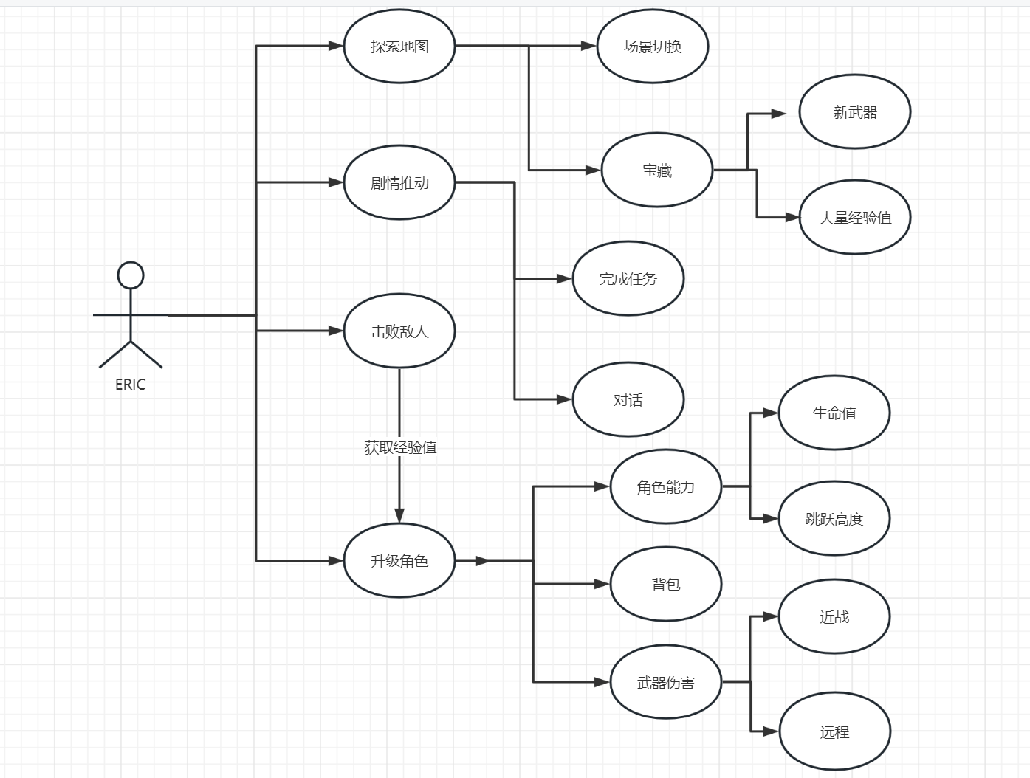
角色用例分析
角色在游戏中的一系列行为

Slide 33
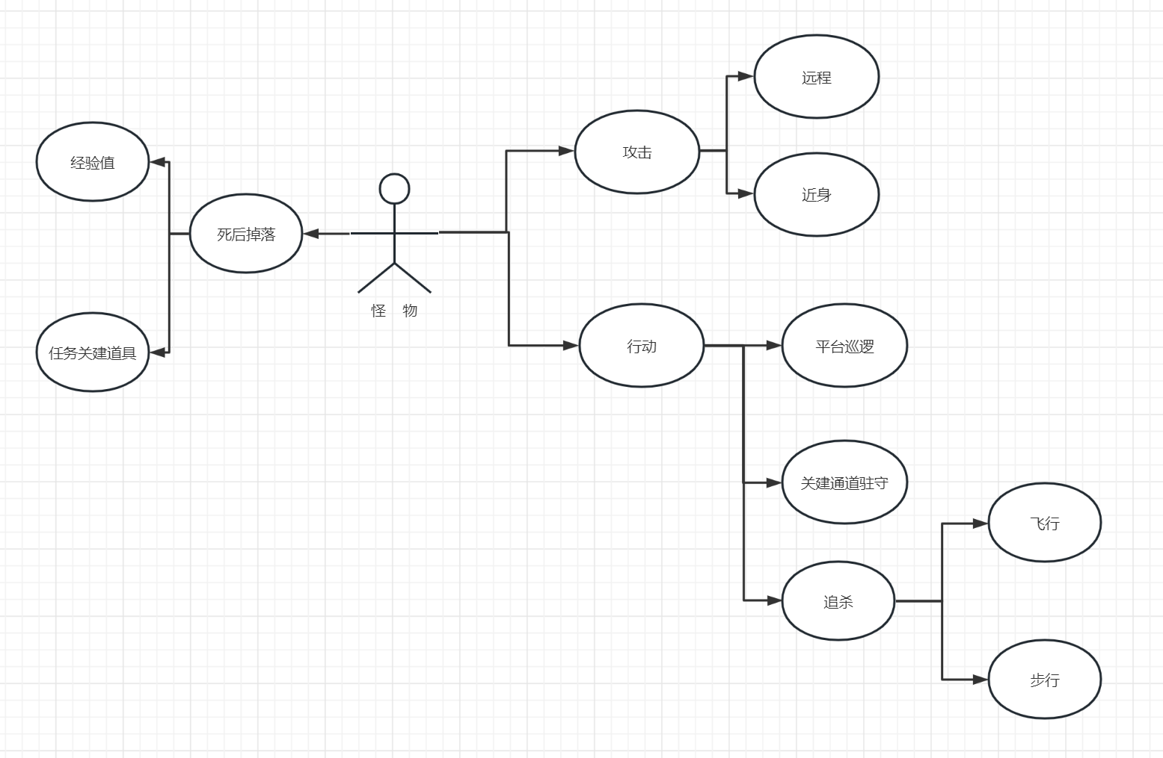
怪物用例分析
包括关卡中的小怪以及BOSS,同时还有精英怪物

Slide 34
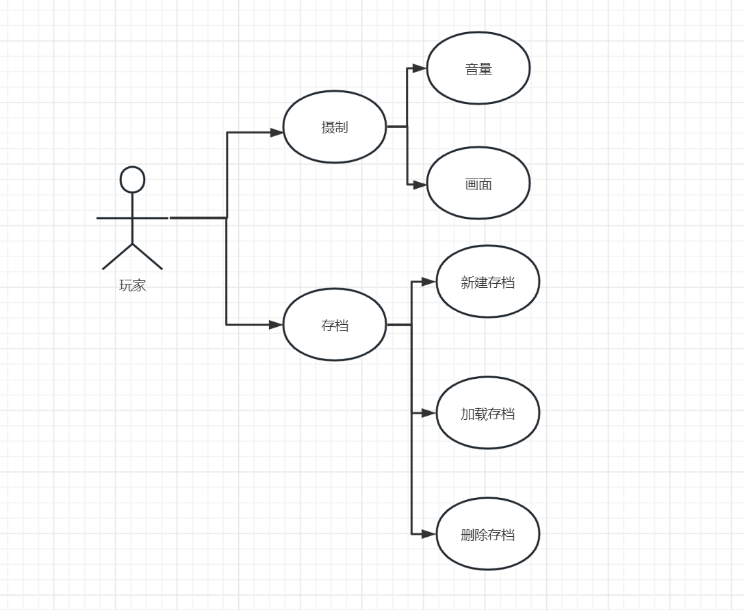
玩家用例分析
游戏中的各种功能，玩家可以调整

Slide 35
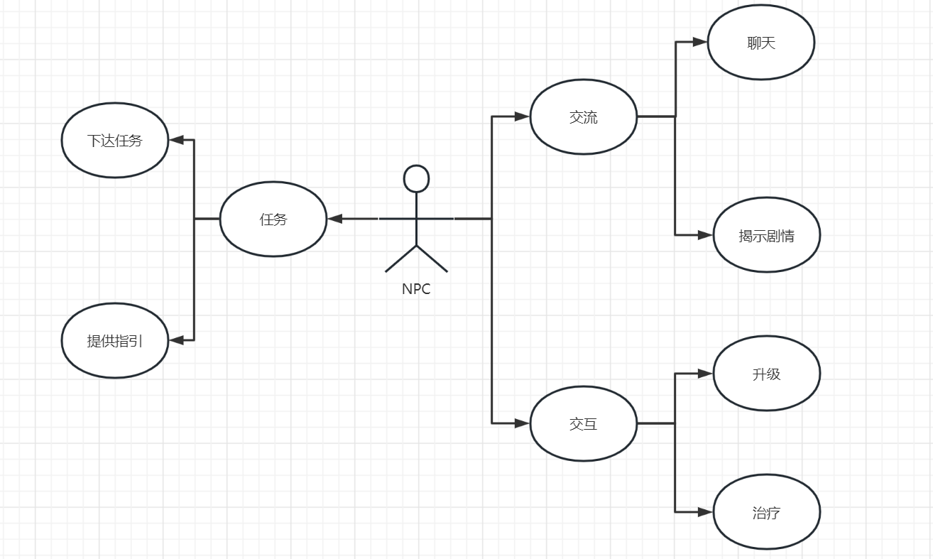
NPC用例分析
NPC作为玩家交互的主体
NPC帮助玩家推动剧情

Slide 36
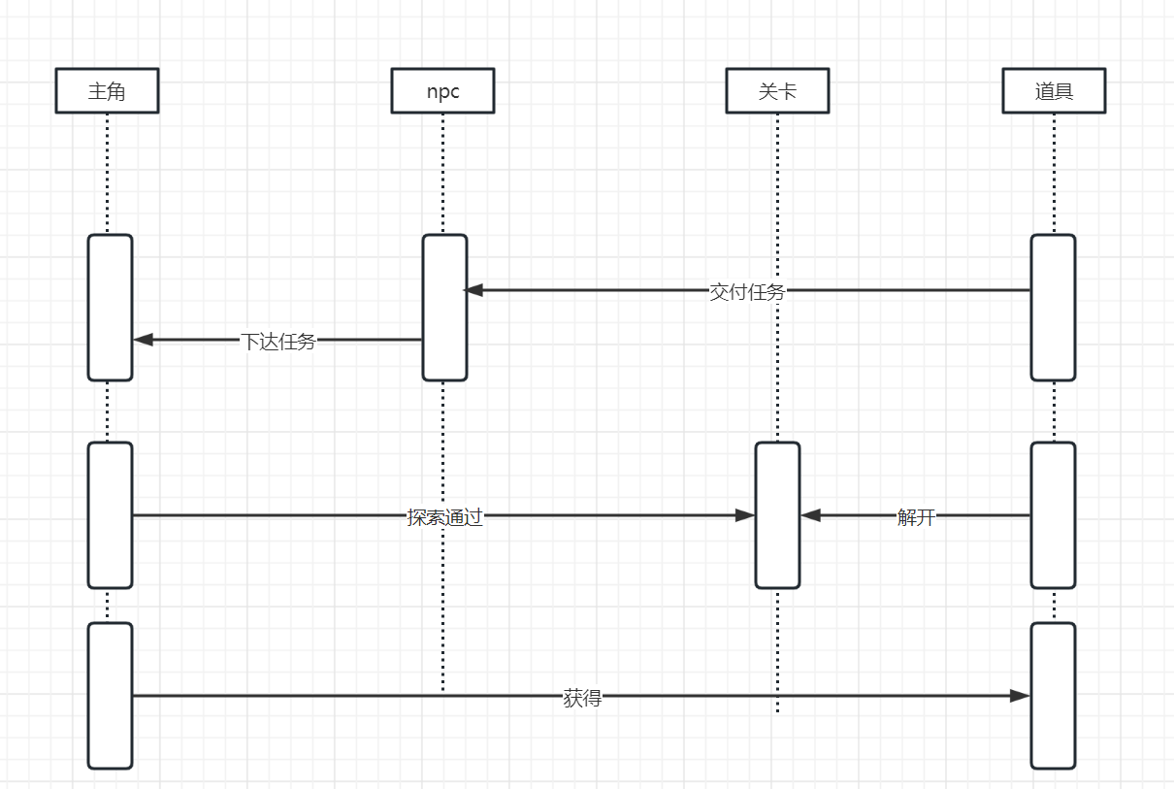
玩家用例分析

Slide 37
感谢观看

